Slide 1
2019년 9월 16일
4｜ 객체
자바스크립트+제이쿼리

Slide 2
객체
객체
087
내장객체
090
내장객체 - 날짜정보객체
091
내장객체 - 수학객체
094
내장객체 - 배열객체
098
내장객체 - 문자열객체
104

Slide 3
04-1. 객체 교재 87쪽
객체
내장객체
날짜정보객체
수학객체
배열객체
문자열객체
자바스크립트는 객체 기반 언어
객체란?
객체(Object)
객체의 메서드와 속성을 사용하는 기본형
기능 (=method)
속성 (=property)
기본형
객체.메서드(); //객체의 메서드 실행
객체.속성; //객체의 속성값을 가져옴
객체.속성=값; //객체의 속성값을 바꿈

Slide 4
04-1. 객체 교재 88쪽
객체
내장객체
날짜정보객체
수학객체
배열객체
문자열객체
객체의 종류
내장객체
문자(String), 날짜(Date), 배열(Array), 수학(Math)객체
예) 날짜를 알고 싶을 때 쓰는 getDate()
브라우저 객체 모델
Window, screen, location, history, navigator 등
문서 객체 모델
HTML문서 구조를 말함
예) 최상위 객체는 <html>, 하위 객체<head><body>가 있음
자바스크립트를 활용해 HTML요소를 객체로 선택하여 속성을 바꿀 수 있고 css적용 가능
브라우저 호환성이 떨어지므로, 제이쿼리 문서 객체모델을 많이 사용함
오늘 스터디 할 부분

Slide 5
04-2. 내장 객체 교재 90쪽
객체
내장객체
날짜정보객체
수학객체
배열객체
문자열객체
내장객체는 브라우저의 자바스크립트 엔진에 내장된 객체를 말하고 필요한 경우 객체 생성 가능
문자(String), 날짜(Date), 배열(Array), 수학(Math), 정규표현객체(RegExp Object)등이 있음
내장객체 생성하기
new라는 키워드와 생성함수를 사용
기본형
참조 변수(인스턴스이름) = new 생성함수()

Slide 6
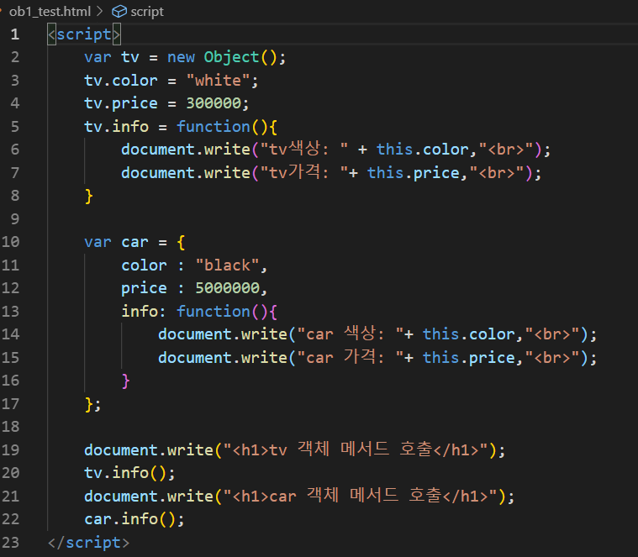
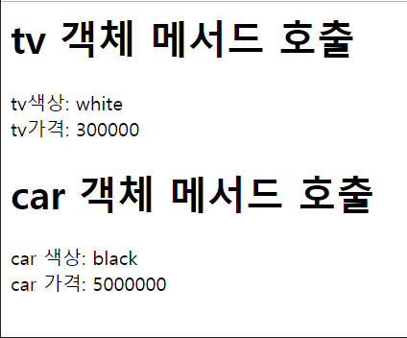
04-2. 내장 객체 교재 90쪽
객체
내장객체
날짜정보객체
수학객체
배열객체
문자열객체
내장객체 생성 예제 ob_test.html
var tv = new Object();
기본객체 생성함수 Object를 이용해 기본객체 생성
tv.info = function(){}
객체에는 메서드도 넣을 수 있음
var car = { color : “black”,
price : 500000};
객체를 생성하는 다른 방법
tv.info();
tv객체의 info함수 호출

Slide 7
04-2. 내장 객체 교재 91,92쪽
객체
내장객체
날짜정보객체
수학객체
배열객체
문자열객체
날짜 정보 객체
날짜나 시간 관련 정보를 제공 받고 싶을 때 날짜 객체를 생성
현재 날짜를 제공하는 Date객체
특정 날짜의 정보 객체
날짜 관련 메서드 92쪽 표
기본형
참조 변수 = new Date();
예) var t = new Date();
기본형
참조 변수 = new Date(“연/월/일”); 예) var t = new Date(“1995/6/10”);
참조변수 = new Date(연, 월-1, 일); 예) var t = new Date(1995,5,10);

Slide 8
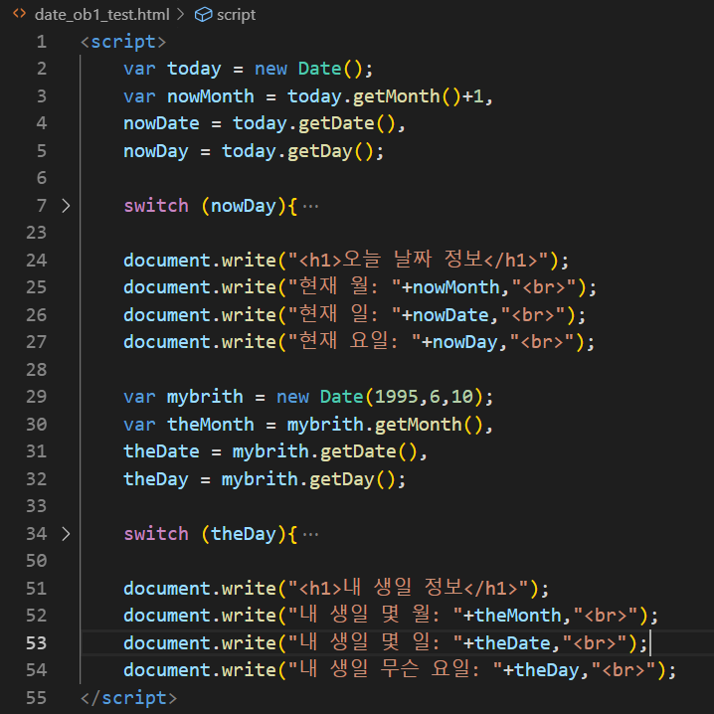
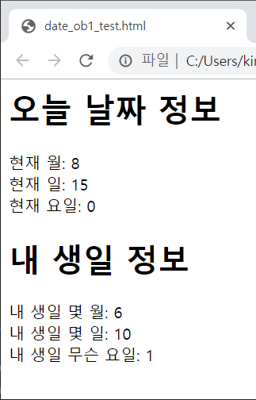
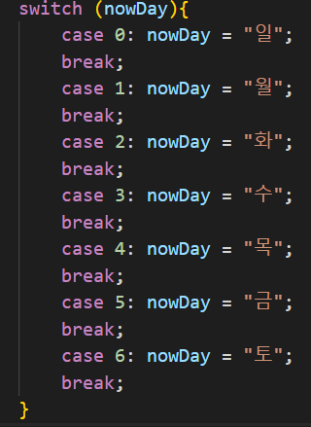
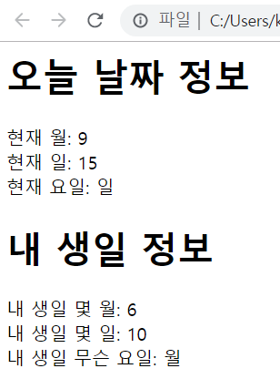
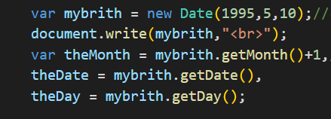
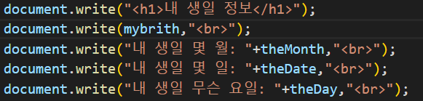
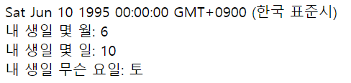
04-2. 내장 객체 교재 93쪽
객체
내장객체
날짜정보객체
수학객체
배열객체
문자열객체
날짜 객체 예제 date_ob1_test.html
.getMonth()
월-1 정보를 가져옴
월+1을 해주어야한다.
.getDay()
일~토 까지의 요일 데이터를 0~6으로 반환함
오늘 날짜
9월 15일 일요일
내 생일
6월 10일 월요일

Slide 9
04-2. 내장 객체 교재 95쪽
객체
내장객체
날짜정보객체
수학객체
배열객체
문자열객체
수학 객체
산술연산자로 구할 수 없는 수학과 관련된 기능과 속성
최댓값, 최솟값, 반올림값 등등~
수학 객체의 메서드 및 상수
95페이지 표
Math.random() : 0~1 사이의 난수를 반환

Slide 10
04-2. 내장 객체 교재 94쪽
객체
내장객체
날짜정보객체
수학객체
배열객체
문자열객체
Math.random()
0~1 사이의 난수를 반환
0부터 10까지 랜덤 실수
0부터 10까지 랜덤 정수
Math.random()*10; //0부터 10까지 실수로 난수를 반환
Math.floor(Math.random()*11); //0부터 10까지 난수를 발생하여 소수점 값 제거

Slide 11
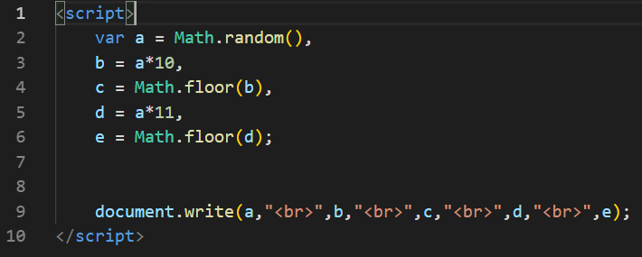
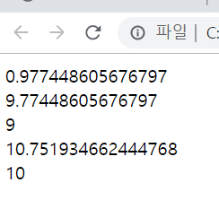
04-2. 내장 객체 교재 97쪽
객체
내장객체
날짜정보객체
수학객체
배열객체
문자열객체
Math.random()
랜덤 수를 발생하여 원하는 구간 정수의 값 구하기 97쪽
Floor()메서드는 값을 내리기때문에 10이 아닌 11을 사용
Math.floor(Math.random()*(최댓값-최솟값+1))+최솟값;
*10 했을때
10이 절대로 안나옴
*11 했을때
10 나옴

Slide 12
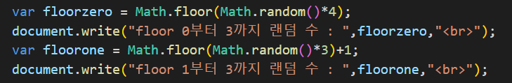
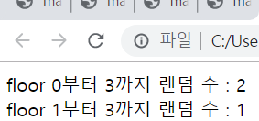
04-2. 내장 객체 교재 97쪽
객체
내장객체
날짜정보객체
수학객체
배열객체
문자열객체
Math.floor(Math.random())
간단하게!
0부터 시작 할 때
1부터 시작 할 때
2부터 시작 할 때
Math.floor(Math.random()*(내가 원하는 수+1));
Math.floor(Math.random()*(내가 원하는 수+1-1))+1;
Math.floor(Math.random()*(내가 원하는 수+1-2))+2;

Slide 13
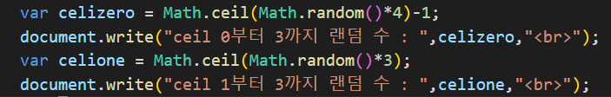

04-2. 내장 객체 교재 97쪽
객체
내장객체
날짜정보객체
수학객체
배열객체
문자열객체
Math.celi(Math.random())
간단하게!
1부터 시작 할 때
0부터 시작 할 때
최솟값 지정하고싶을 때
Math.celi(Math.random()*(내가 원하는 수));
Math.floor(Math.random()*(내가 원하는 수))-1;
Ceil는
비권장……
Math.floor(Math.random()*(내가 원하는 수-1+최솟값))+(최솟값-1);

Slide 14
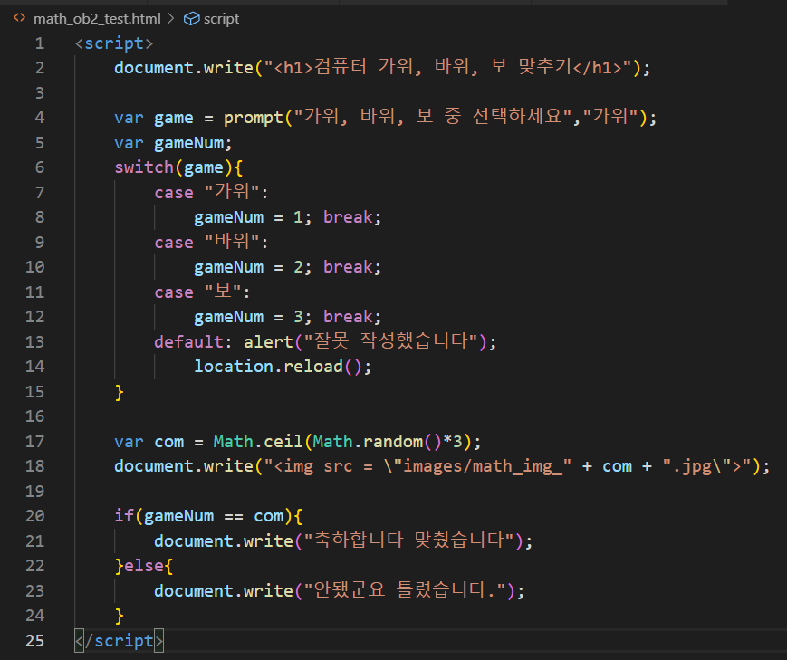
04-2. 내장 객체 교재 97쪽
객체
내장객체
날짜정보객체
수학객체
배열객체
문자열객체
랜덤메서드 예제 math_ob2_test.html
Math.ceil()
소수점 첫째자리에서 무조건 올림 하여 정수 반환
변수 com에 들어갈 수 있는 수는 1,2,3
0은 안들어감!!
브라우저 객체

Slide 15
04-2. 내장 객체 교재 98,99쪽
객체
내장객체
날짜정보객체
수학객체
배열객체
문자열객체
배열 객체(Array Object)
여러 개의 데이터를 하나의 장소에 저장 하고싶을 때 사용
배열 객체에 저장된 데이터 불러오기 100쪽
기본형
var 참조 변수 = new Array();
참조변수[0] = 값1; 참조변수[1] = 값2; …
기본형
var 참조 변수 = new Array(값1, 값2, 값3, …);
기본형
var 참조 변수 = [값1, 값2, 값3, …];
기본형
참조 변수[인덱스 번호];

Slide 16
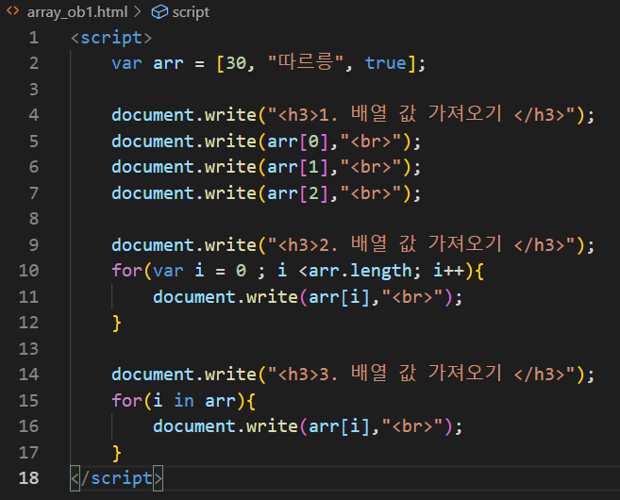
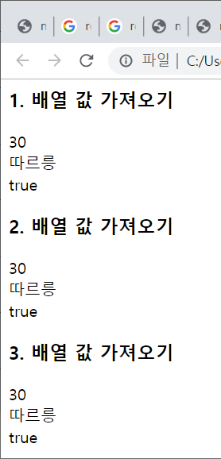
04-2. 내장 객체 교재 100쪽
객체
내장객체
날짜정보객체
수학객체
배열객체
문자열객체
배열 객체 예제 array_ob1_test.html
.t
인덱스 번호
0부터 시작
배열객체 이름.length
배열의 길이를 나타냄
for문의 활용
for(var i in array){
document.write(array[i]);
}

Slide 17
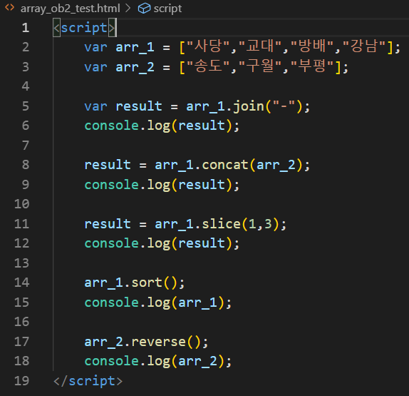
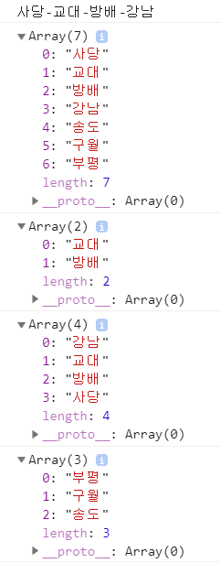
04-2. 내장 객체 교재 101쪽
객체
내장객체
날짜정보객체
수학객체
배열객체
문자열객체
배열 객체의 메서드 및 속성 101쪽 표
배열의 순서를 바꿀 수 있을 뿐 아니라 배열 객체의 데이터의 삽입과 삭제도 가능
배열 객체 메서드 및 속성 예제 array_ob2_test.html
.join(“연결 할 문자”)
배열을 문자로 연결하여 하나의 문자열 반환
.concat()
두개의 배열을 하나로 합침
.slice(index1, index2)
원하는 인덱스 구간만큼 자름
사당 교대 방배 강남
0123
.sort()
데이터 오름차순 정렬
.reverse()
데이터 순서를 거꾸로 바꾼 후 반환

Slide 18
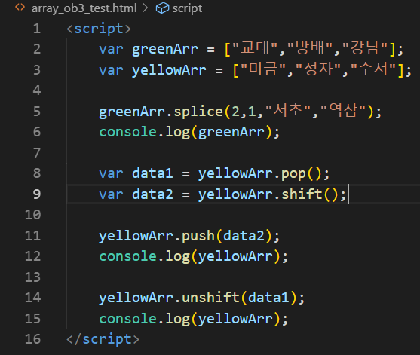

04-2. 내장 객체 교재 103쪽
객체
내장객체
날짜정보객체
수학객체
배열객체
문자열객체
배열 객체 메서드 및 속성 예제 array_ob3_test.html 103쪽
.splice()
지정 데이터를 삭제하고 그 구간에 새 데이터 삽입
.splice(2,1,”서초”,”역삼”)
인덱스 2번에서 부터 1개의 데이터를 지우고
“서초”,”역삼” 삽입
.pop()
마지막 인덱스에 저장된 데이터 삭제
.shift()
첫번째 인덱스에 저장된 데이터 삭제
.push(새 데이터)
마지막 인덱스에 새 데이터 삽입
.unshift(새 데이터)
맨 앞 인덱스에 새 데이터 삽입

Slide 19
04-2. 내장 객체 교재 104쪽
객체
내장객체
날짜정보객체
수학객체
배열객체
문자열객체
문자열 객체
문자형 데이터를 객체로 취급하는 것, 자바스크립트에서 가장 많이 사용
문자형 객체 생성하기
new 키워드와 String()메서드 사용
문자형 데이터만 입력해도 객체가 생성됨
기본형
var 참조 변수 = new String();
예) var t = new String(“hello javascript”); //문자열 객체 생성
var 참조변수 = 문자형 데이터;
예) var t = “hello javascript”; //문자열 객체 생성

Slide 20
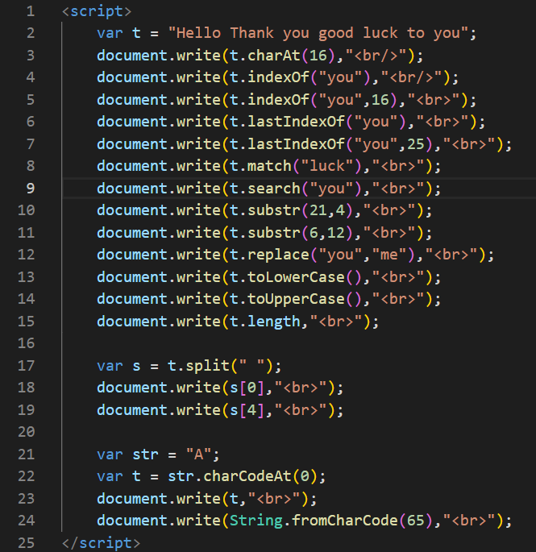
04-2. 내장 객체 교재 106쪽
객체
내장객체
날짜정보객체
수학객체
배열객체
문자열객체
문자형 객체의 메서드 및 속성
105-106쪽 표
문자형 객체 메서드 및 속성 예제 string_ob1_test.html
.charAt(인덱스 번호)
인덱스 번호에 지정된 문자를 불러온다
.match(“문자열”)
일치하는 문자열 맨 왼쪽부터 찾아서 반환
일치하는 문자 열 없을 때 null반환
.substr(인덱스번호, 문자개수)
인덱스번호부터 지정한 문자 개수만큼 문자열 반환
.substring(인덱스번호, 인덱스번호)
두 인덱스번호 사이의 문자열 반환
.toLowerCase()
소문자 문자열로 반환

Slide 21
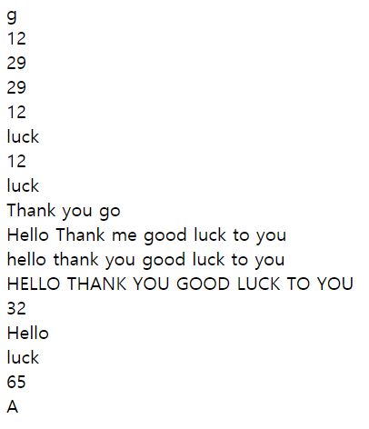
04-2. 내장 객체 교재 106쪽
객체
내장객체
날짜정보객체
수학객체
배열객체
문자열객체
문자형 객체의 메서드 및 속성
105-106쪽 표
문자형 객체 메서드 및 속성 예제 string_ob1_test.html
.split(“문자”)
지정한 문자 기준으로 문자 데이터를 나누어 배열에 저장
106쪽 두번째
.charCodeAt(인덱스번호)
해당 문자의 아스키 코드 값을 반환
.fromCharCode (아스키코드 값)
아스키 코드 값을 문자로 반환

Slide 22
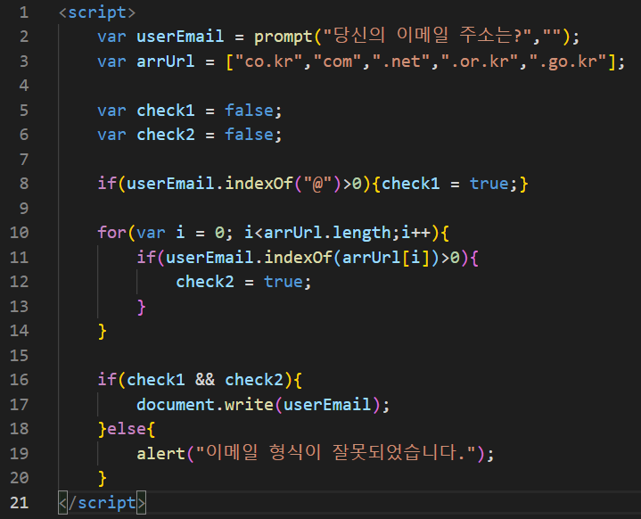
04-2. 내장 객체 교재 110쪽
객체
내장객체
날짜정보객체
수학객체
배열객체
문자열객체
문자형 객체 메서드 및 속성을 활용해
이메일 유효성을 검사하는 예제 string_ob3_test.html
.indexOf(“@”)
일치하는 문자의 인덱스번호를 반환
userEmail.indexOf(“@”)>0이 true가 되기 위해선
@이하에 배열이 존재한다는 말
For문을 통해 이메일 도메인 형식 검증

Slide 23
2019년 9월 16일
내장객체 끝!

